Slide 1
基礎篇_R語言的基礎概念

Slide 2
大綱(教材主題)
基礎篇_R語言的基礎概念
物件基礎操作
資料型態
基本運算
資料結構
簡單條件判斷式
管道控制pipe

Slide 3
物件基礎操作
R語言是以「物件導向」為主的程式語言，可以簡單想成在R語言當中，每一個東西都可以視為一個物件(object)，或著可以暫時先將物件想像成「資料」，這樣的資料內容可以是由一個或多個文字、數字或其他形式所組成的。
接著我們會介紹，在R語言當中可以根據創建出來的物件進行各種操作，像是指派、命名或數學運算，而物件也可能是由不同的結構所組成，也有可能會儲存成不同的形態。

Slide 4
指派（assignment）：
我們可以簡單的將指派理解為一種「變項的設定」，也就是將不管是一個或多個物件視為某一個「變項的內容」，
而指派就是將這些物件(組合成的變項內容)指派(設定)一個「變項(物件)名稱」。
「變項的設定」可以更簡單理解為，我們建立了一個新變項或去更改既有變項

Slide 5
指派（assignment）：
而若是要將資料儲存至一個代號（變項）內，也就是做「變項的設定」
可以用”<-” 或”=“，但使用”<-“好過”=“，另外也可以換個方向指派”->“，但通常由左至右較易閱讀因此較少使用。 (「<-」的 Windows快捷鍵: 「Alt+-」)

Slide 6
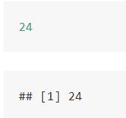
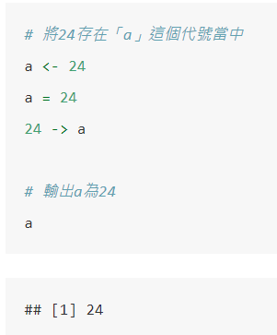
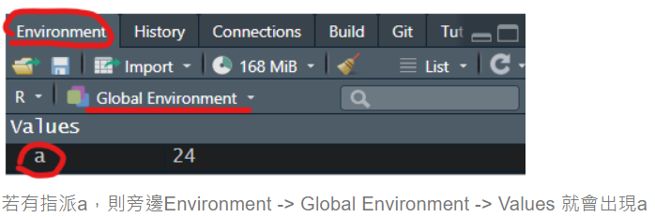
若我們沒有指派成為某個變項，那麼這個物件會直接的顯示在視窗
若是我們有指派物件，那麼這個變項就會暫存在R語言的環境當中，可隨時拿來使用 以下範例將「24」作為一個物件，並指派為「a」(變項名稱)。
以下範例單獨顯示「24」

Slide 7
以下範例單獨顯示「24」
我們可以用「代數」的方式來做簡單的理解
a <- 24 就是告訴R語言，現在我要用a來代表24

Slide 8
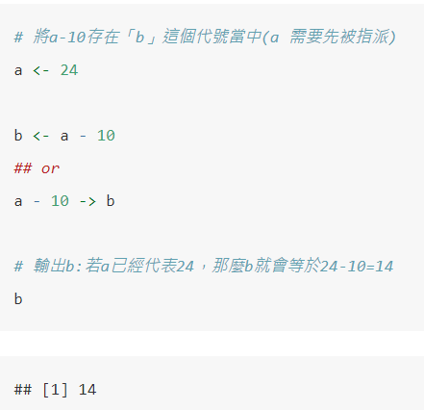
一個已經被指派(設定)的變項，也可以當作另一個變項的內容，
以下範例將「a - 10」作為一個物件，並指派為「b」，
a <- 24
就是告訴R語言，現在我要用a來代表24
b <- a - 24
因為a是代表24，因此「b」就會是24-10 = 14。

Slide 9
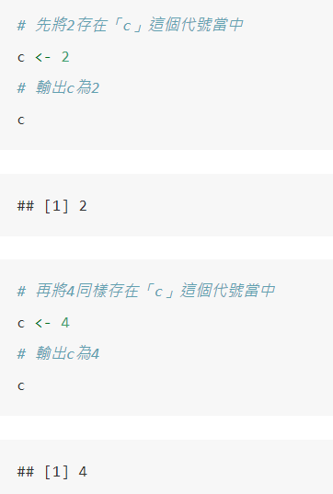
如果不同的物件都指派到相同的變項名稱，那較後面指派會取代較早指派的物件，
以下範例先將「2」作為一個物件，並指派為「c」，再將「4」作為一個物件，並同樣指派為「c」，
此時c所代表的是後面所指派的4。

Slide 10
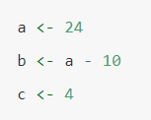
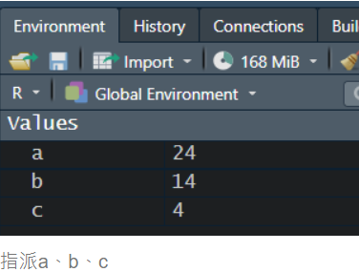
查詢顯示物件與刪除物件
在我們已經指派了某個變項後，此時他會暫存R語言的環境當中，
在此我們先重新指派a、b、c
(注意，相同變項名稱，後續指派會取代前面指派的)。

Slide 11
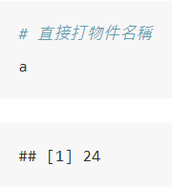
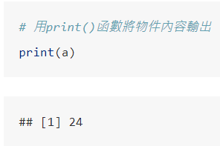
若是我們想要查看/輸出「a」當中的內容，可以直接打物件名稱或著用print()函數輸出。
(物件名稱與變項名稱兩者通用，在本講義中會交替使用)

Slide 12
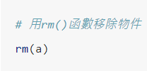
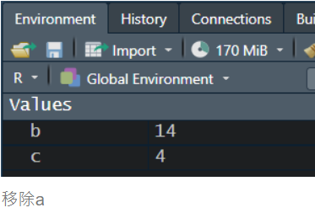
若是我們想要移除整個變項「a」，可以用rm()函數移除

Slide 13
命名
上述的a、b、c都是我們自己給予的一個簡單的變項名稱，
在R語言當中對於變項名稱也有需要遵守的命名規則，
最需要注意的是在R語言當中英文字母的大小寫是有區分的，另外也針對開頭的強制規定。
有效的命名
以字母(大小寫都可)、數字、逗點(.)、下底線(_)開頭
若以.點開頭，後面不能接數字

Slide 14
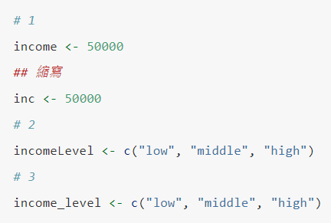
而實際在操作上，通常會有兩種常見的命名方式，若是英文單詞太長也可以進行適當縮寫
常見命名規則
1.以小寫字母開頭的一個單詞(常見多以小寫字母開頭)
2.若為兩個單詞組成，以小寫字母開頭的一個單詞，後面的單詞第一個字母大寫
3.若為兩個單詞組成，以小寫字母開頭的一個單詞，後面接_，再接著第二個單詞且第一個字母小寫

Slide 15
資料型態
不同的物件都會有各自的資料型態，在R語言當中常用的資料型態包括數值 (numeric)、字串 (character)、布林變數 (logic)以及日期 (Date)等。
使用函式class()可以檢視資料型態。

Slide 16
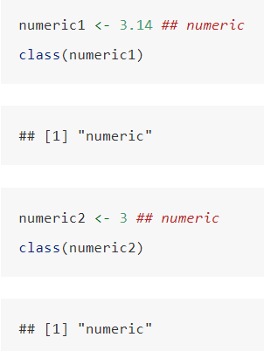
數字(numeric):
numeric包括整數integer（沒有小數點）與浮點數double（有小數點）的數值

Slide 17
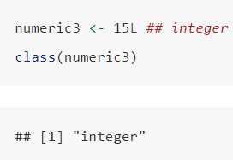
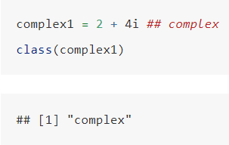
若是在整是數字後面有加上L就會被認為是純粹的整數，型態會顯示integer
另外還有複數的數值型態，顯示為complex

Slide 18
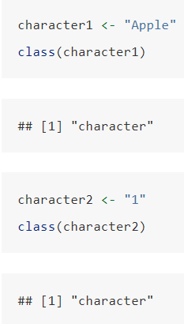
字串(character):
用雙引號””框起的文字會被儲存為字串格式，
若在數字前後加上雙引號，
數字也會被儲存為文字形式，無法進行數值的加減乘除等運算。

Slide 19
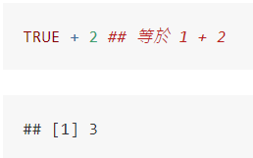
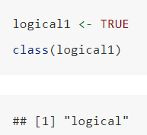
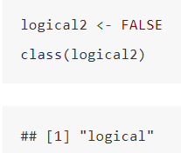
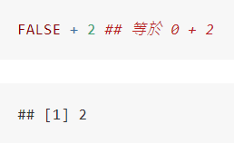
邏輯(logical):
邏輯型或布林型 (true or false)，用於邏輯判斷，可使用TRUE或T代表真，FALSE或F代表假。
有時 T 與 F可以分別代表1、0整數。

Slide 20

日期(date):
使用 lubridate 套件可更好呈現，其應用範圍很廣在此不多做介紹

Slide 21
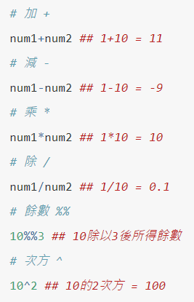

基本運算
以下介紹簡單的運算方式，另外還有很多其他函數可以做基礎或進階的數學換算或運算，若有需要使用到可自行查找
數學基本運算

Slide 22
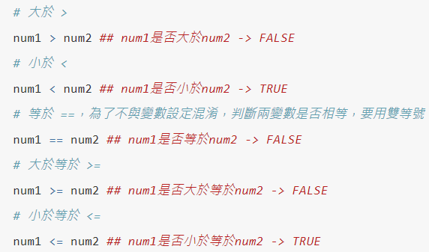
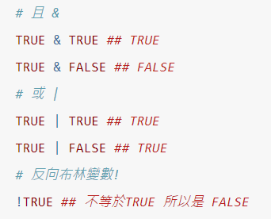
邏輯運算

Slide 23
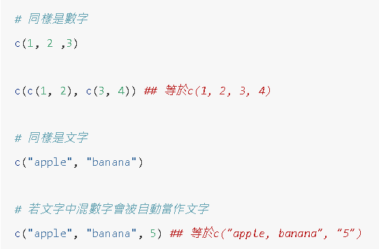
資料結構-向量(vectors):
單維的資料，單一類型 concatenate(堆疊):
以c(…)將「相同類型」值以「逗點」分隔而形成的向量

Slide 24
資料結構-因子(factor):
因子是由向量轉換而成，多用於表示「類別資料(categorical data)｣，
例如有三種收入等級的類別，分別是低收入、中等收入、高收入，
簡單的使用方法為factor(資料向量,levels=類別次序)，levels參數可設定各類別的次序， 另外還有其他的參數可以進行設定。

Slide 25
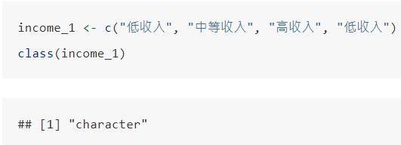
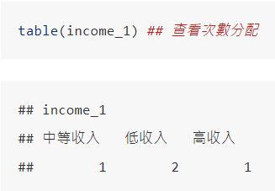
以下範例將income_1設定為由不同的四個收入所組成的向量，此時資料的格式是顯示為文字(character)。
若查看次數分配會發現順序是中等收入->低收入->高收入。

Slide 26
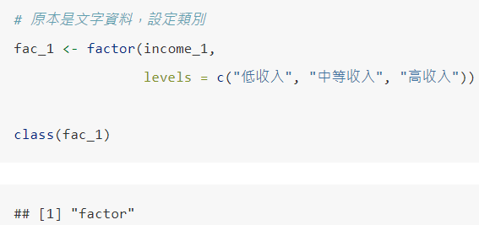
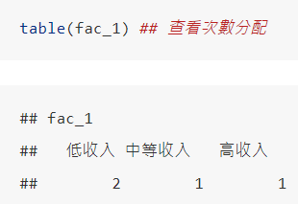
接著我們將income_1轉成類別變項，而類別的順序是設定為低收入->中等收入->高收入，此時資料的格式也會轉變為為因子(factor)。
若查看次數分配會發現順序改成我們設定的低收入->中等收入->高收入。

Slide 27
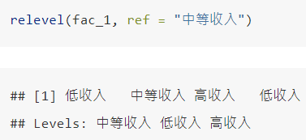
在統計模型當中使用類別資料時，有時會需要針對類別資料設定參考組別，
而若是沒有特別設定，R語言會自動把最低順序的當作參考組(以上述為例:低收入)，
這時我們可以使用relevel()改變參考組別(改成中等收入為參考)。

Slide 28
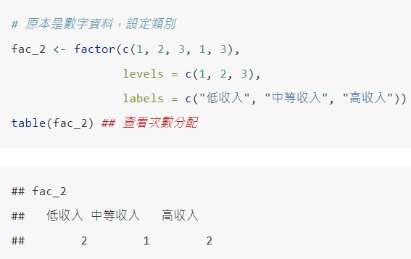
數字資料也是類似，可以再另外設定標籤

Slide 29
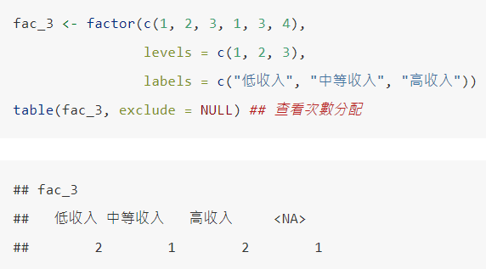
若是資料多了一個數字(範例是4)沒有被設定成類別，那麼轉成factor時被自動當成缺失值
(R語言當中，缺失值通常以「NA」作為標記)

Slide 30
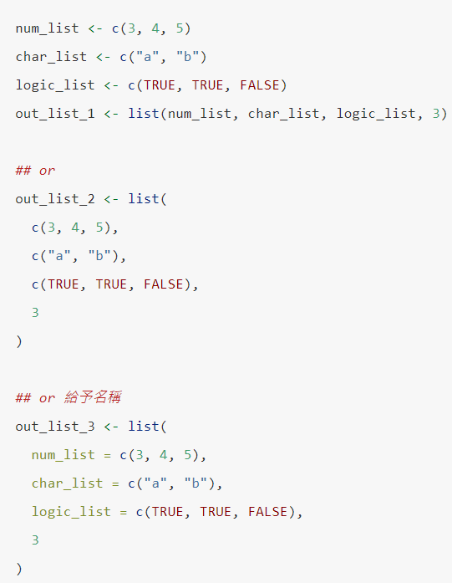
資料結構-清單(list):
可以包含向量、矩陣、不同的清單，可以包含「不同的資料類型」。
通常統計跑完後，結果會儲存在清單之中

Slide 31
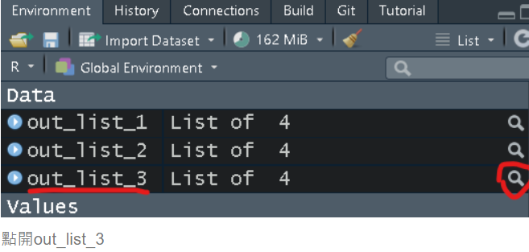
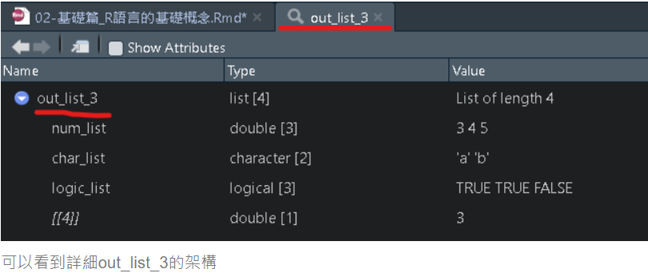

Slide 32
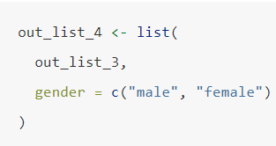
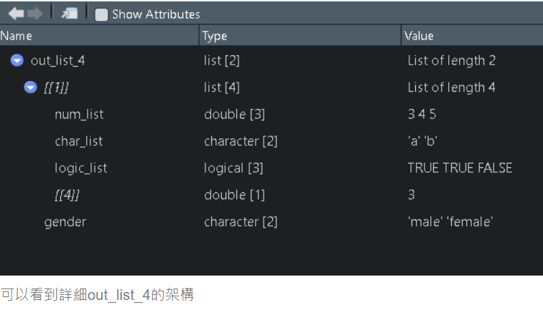
另外列表(list)也可以包含其他列表(list)。 以剛剛創建的out_list_3為例，我們還可以再套上一層list。

Slide 33
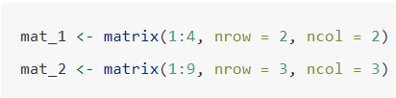
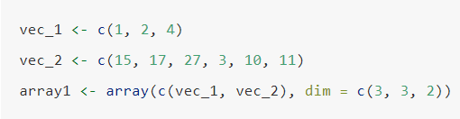
資料結構-矩陣(matrices):
二維的資料
資料結構-陣列(array):
多維度的資料

Slide 34
資料結構-資料架構(data.frame)：
資料框架是列表(list)的一種特殊的形式，一樣可以包含不同的資料型態，但不同的是每個變數的觀察值都需要有相同數量(長度)的資料，更類似一種矩陣形式，
而這樣的形態也更像是我們使用的其他套裝統計軟體（如excel, spss, stata）中資料儲存的方式，
每一行(欄)（Column）儲存不同的資料、每一列（Row）代表不同的觀察值

Slide 35
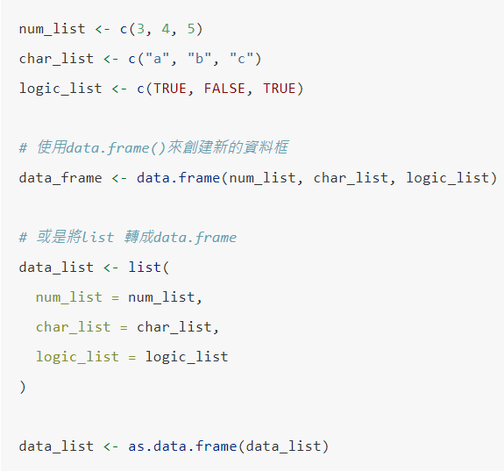
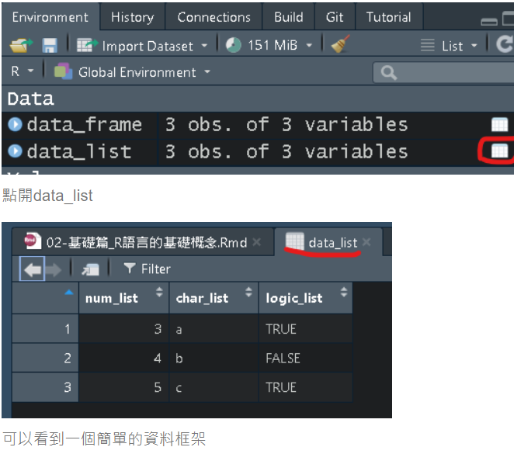

Slide 36
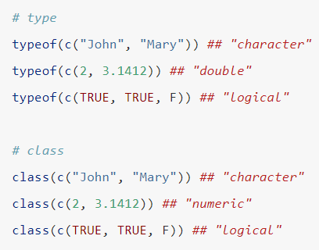
查詢資料型態或結構
Type: 是查看電腦如何儲存資料，物件的基本型態
Class: 是查看物件的類別(螢幕顯示的型態)，及能對它進行的操作所做的分類

Slide 37
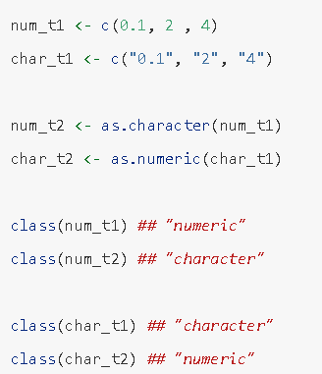
轉換資料型態或結構
使用as.targetClass將值轉換為targetClass類。
as.numeric()將值轉換為數字類
as.character()將值轉換為字串類
其他轉換……

Slide 38
簡單條件判斷式-if-else敘述
邏輯判斷: if-else敘述 若if後所接邏輯判斷為真(TRUE)，就會執行if下方之程式碼，若為偽(FALSE)，則執行else下方之程式碼，若程式中沒有else片段，則不執行任何程式碼。

Slide 39
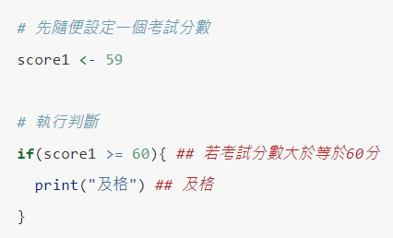
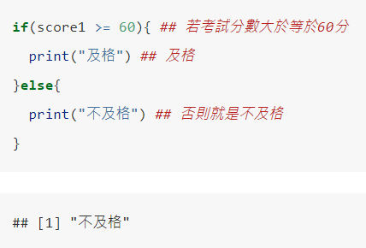
以下範例，若考試分數大於等於60分，則印出及格字樣，小於60分則印出不及格字樣。
上述只有設定考試分數大於等於60分並沒有設定其他的條件，
因此小於60分不會有輸出結果，此時我們加上一個else的判斷，如果「非上述的條件(考試分數大於等於60分)」，那麼就輸出不及格。

Slide 40
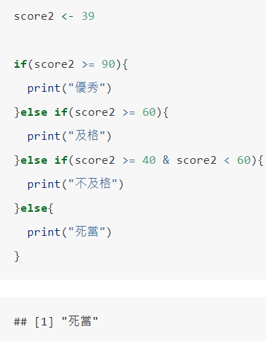
簡單條件判斷式-if-else敘述
多重邏輯判斷: if-else if-else
同時若有多個條件也可以開頭用if中間設定多個else if，最後結果用else。

Slide 41
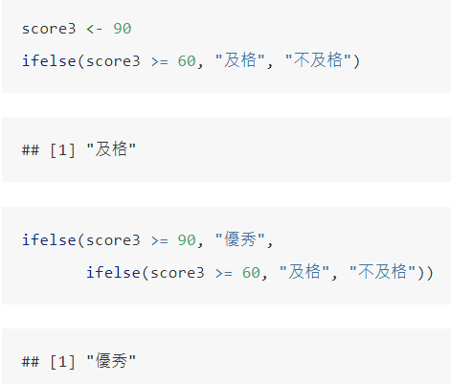
簡單條件判斷式-if-else敘述
邏輯判斷簡化: ifelse
ifelse()函數可用最短的方式取代if-else敘述(類似excel當中的if函數)，
使用方法為ifelse(邏輯判斷, 判斷為真要執行的程式碼, 判斷為偽要執行的程式碼)

Slide 42
管道控制pipe
在語法操作上，很常需要對於同一個變項進行重複操作，
在此magrittr套件提供了一些可以讓程式更容易查看、理解的語法，
而在R版本4.1.0後也有提後一個內建的符號來進行，以下對此作簡單介紹，後續資料處理的章節會較常使用到 參考1、參考2

Slide 43

管道控制pipe - |> & %>%
|>為內建的連結符號，目的是要將符號左側的變項連結(放入使用)到符號右邊的函數
%>%是magrittr套件中的其中一個管道，其使用方法大致與|>一模一樣
首先先載入magrittr套件

Slide 44
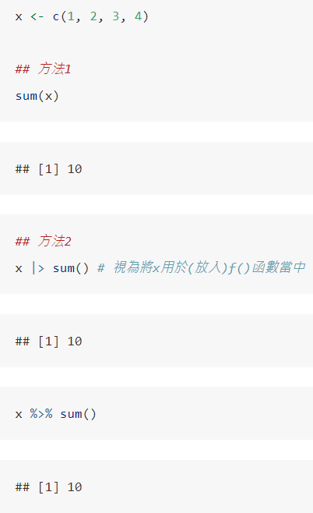
假設此時有個向量x，內容為數值1-4，另外有個函數sum()(用來加總數值)
而我們想在函數當中放入x，可以有以下方法1和方法2，
方法1是直接放入函數內，
方法2是使用管道控制符號，可以在讀程式時更直觀的看到x被用於f()函數

Slide 45
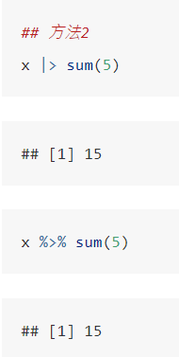
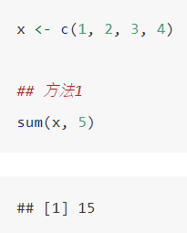
sum()函數也可以同時放入兩個參數，我們想在函數當中放入向量x和5

Slide 46
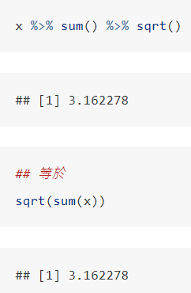

另外管道也可以連續使用
若想先加總向量x再取平方根

Slide 47
管道控制pipe -其他管道控制
magrittr套件中也包含其他讓程式更容易理解的管道，可以做為參考就好
%T%是臨時想查看f(x)但最後卻想只返回x值就可以使用x %T% f()，如此並不會改變x的值
%<>%如同%>%，但是將原先x的值變為f(x)，使用x %>% f()，可以將x變成f(x)
…

